Slide 1
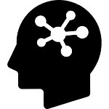





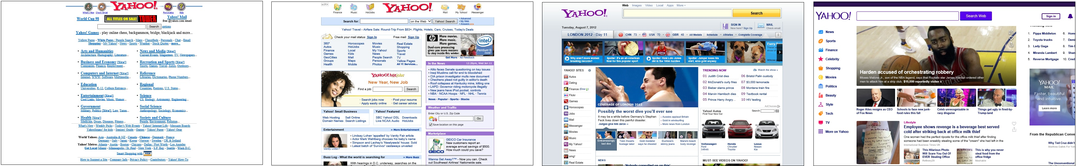
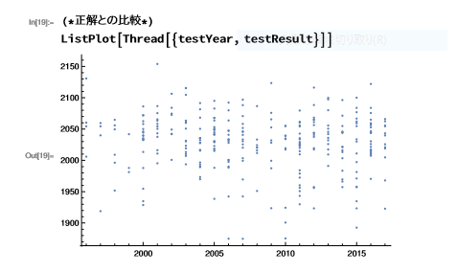


ディープラーニングを用いた
ウェブサイトデザインの年代推定
矢吹研究室1442104 増田準
ディープラーニングとは
機械学習の一つで，人間の神経経路を基にしたアルゴリズムである．
入力された学習データ（画像や音声等）の特徴を積み重ね，出力する．
Learning!
Match!
Another!
背景・目的
手法
Webデザインにもトレンドがある？
トレンドとは人間の感性によって成り立つもの
１．インターネットアーカイブにある過去~現在
のWebページを複数枚キャプチャする．
２．Webページの画像を年代別にタグ付けし
ディープラーニングで学習する．
３．別のWebページ画像を与え年代を解析する．
→ディープラーニングで人間の
ように年代を推定できるのか
デザインの変化
例．Yahoo.com 1996 – 2006 – 2012 - 2016のデザインの変化
画像の収集
進捗
今後
・Webブラウザを自動操作するライブラリ
Seleniumを用い，スクリーンショット
を自動化
・Fortune Global 500 2017に制定された企
業のホームページをリスト化し，取得
・Mathematicaによる
CNNを使った学習を行った
訓練データ…7000枚
学習データ…349枚
結果は以下の通り↓
年代のばらつきがひどく
正解とは程遠かった
・画像の収集を続け，訓練デー
タを増やす
・画像のリサイズを洗練させ，
解析の効率を向上させる
・別の機械学習ライブラリを使
用する
ライブラリの例
×キャプチャのサイズを指定しているが，
サイズにばらつきが出てしまった
×インターネットアーカイブの処理落ちに
よるエラー画像も複数枚あった
○上記のエラー画像を除き
7349枚のキャプチャを取得した
Tensorflow
Neural Network Console

